Slide 1

Relações comerciais entre Brasil e Estados Unidos
Tatiana Prazeres
Secretária de Comércio Exterior

Slide 2

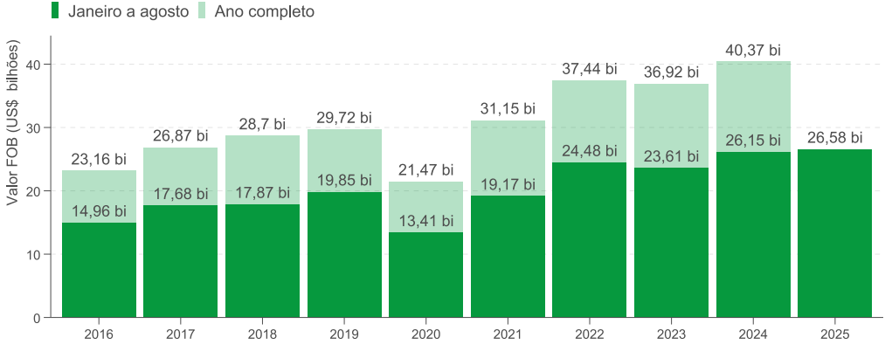
Exportações brasileiras aos Estados Unidos
De janeiro a agosto de 2025 o Brasil exportou US$ 26,6 bilhões para os Estados Unidos, um aumento de 1,64% em relação ao mesmo período de 2024.
O maior anual valor exportado na última década foi em 2024, quando o total exportado chegou a US$ 40,4 bilhões.

Slide 3
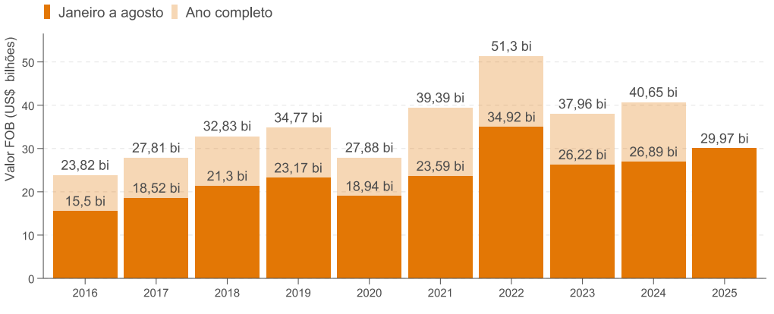
Importações brasileiras dos Estados Unidos
De janeiro a agosto de 2025 o Brasil importou US$ 30 bilhões dos Estados Unidos, um aumento de 11,44% em relação ao mesmo período de 2024.
O maior valor importado na última década foi em 2022, quando o total importado chegou a US$ 51,3 bilhões.

Slide 4

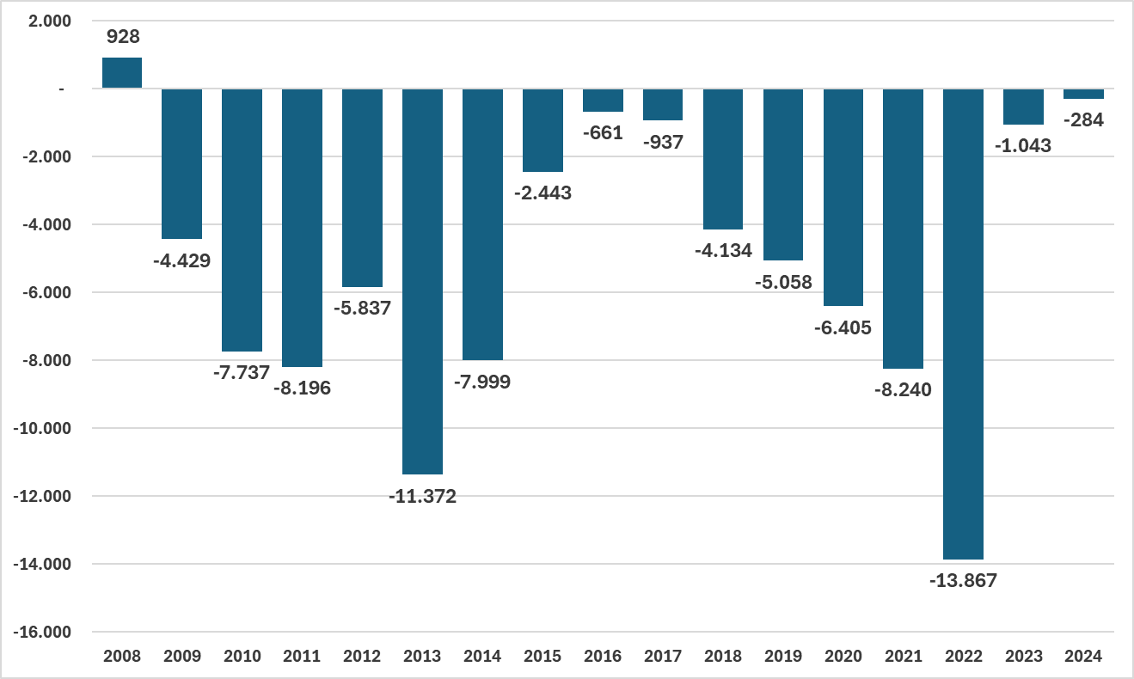
Saldo Comercial Bilateral de Bens – US$ milhões

Slide 5

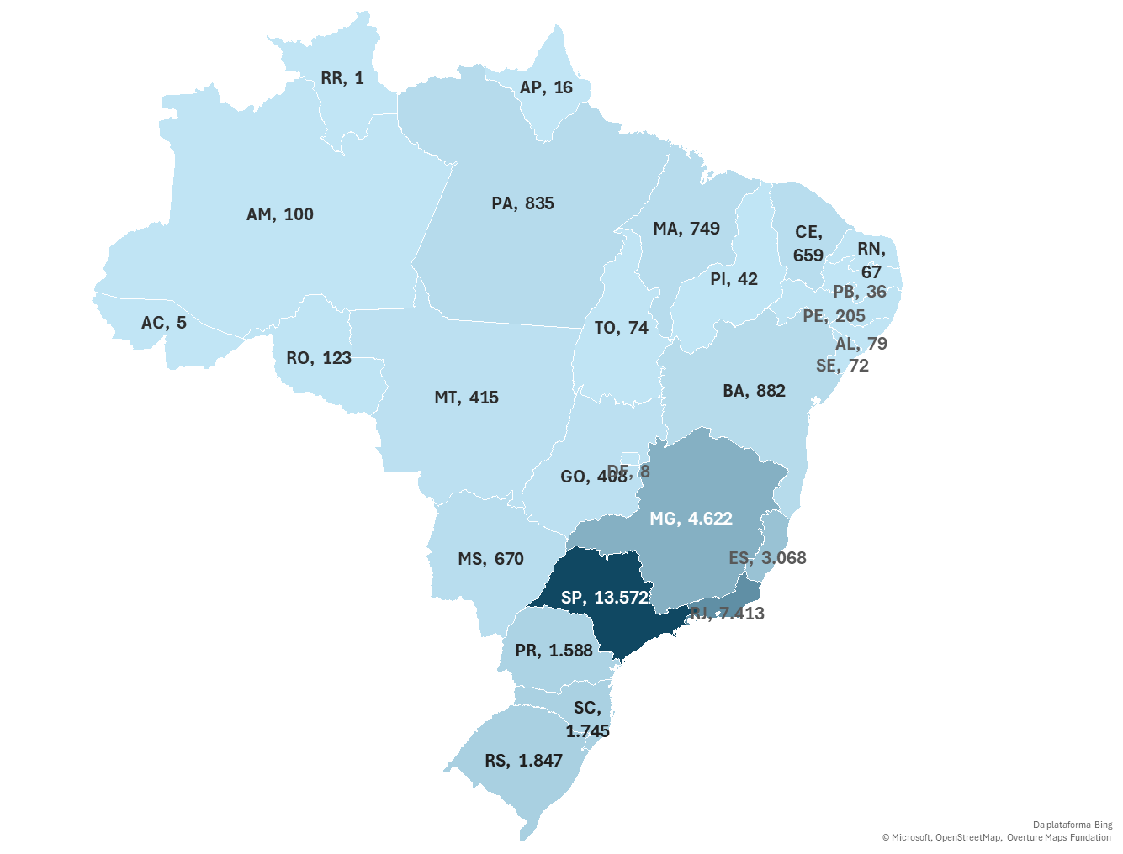
Exportação brasileira aos Estados Unidos por UF
2024 - US$ milhões
UF | Total | Estados Unidos | Part. EUA/Total | Ranking dos EUA como destino
Total Geral | 337.046 | 40.369 | 12,0% | 2
São Paulo | 71.406 | 13.572 | 19,0% | 1
Rio de Janeiro | 45.771 | 7.413 | 16,2% | 2
Minas Gerais | 42.053 | 4.622 | 11,0% | 2
Espírito Santo | 10.731 | 3.068 | 28,6% | 1
Rio Grande do Sul | 21.941 | 1.847 | 8,4% | 2
Santa Catarina | 11.677 | 1.745 | 14,9% | 1
Paraná | 23.349 | 1.588 | 6,8% | 2
Bahia | 11.902 | 882 | 7,4% | 3
Pará | 23.001 | 835 | 3,6% | 5
Maranhão | 5.599 | 749 | 13,4% | 3
Mato Grosso do Sul | 9.986 | 670 | 6,7% | 2
Ceará | 1.469 | 659 | 44,9% | 1
Mato Grosso | 27.616 | 415 | 1,5% | 17
Goiás | 12.316 | 408 | 3,3% | 2
Pernambuco | 2.174 | 205 | 9,4% | 2
Rondônia | 2.638 | 123 | 4,7% | 5
Amazonas | 970 | 100 | 10,3% | 3
Alagoas | 902 | 79 | 8,8% | 3
Tocantins | 2.505 | 74 | 3,0% | 6
Sergipe | 422 | 72 | 17,1% | 2
Rio Grande do Norte | 1.143 | 67 | 5,9% | 5
Piauí | 1.401 | 42 | 3,0% | 4
Paraíba | 165 | 36 | 21,6% | 1
Amapá | 161 | 16 | 10,1% | 6
Distrito Federal | 299 | 8 | 2,6% | 7
Acre | 87 | 5 | 5,2% | 6
Roraima | 314 | 1 | 0,3% | 16

Slide 6

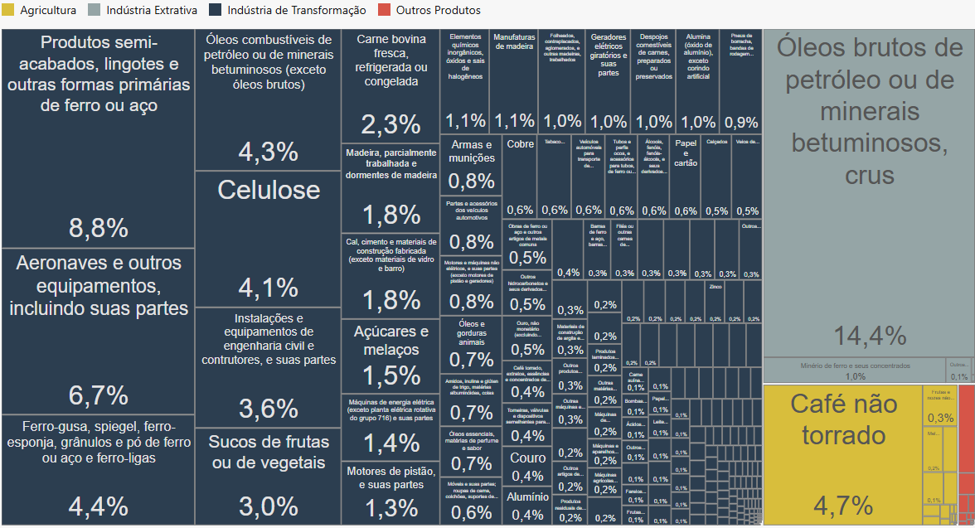
Principais produtos exportados - 2024

Slide 7

Quantidade de empresas exportadoras
Empresas brasileiras exportadoras por porte* - 2024
Porte | Total |  | Estados Unidos |  | Pat. EUA/Total
 | Qt. | US$ milhões | Qt. | US$ milhões | Qt. | US$ milhões
Empresas Médias e Grandes | 17.172 | 310.376 | 5.903 | 37.247 | 34,4% | 12,0%
Microempresas e MEI | 5.952 | 910 | 2.043 | 251 | 34,3% | 27,6%
Empresas de Pequeno Porte | 5.480 | 1.707 | 1.608 | 276 | 29,3% | 16,2%
Total | 28.604 | 312.993 | 9.554 | 37.774 | 33,4% | 12,1%
* exclui exportadores que não são empresas e empresas não mercantis como estatais
9.554 empresas brasileiras exportaram para os Estados Unidos em 2024. Trata-se do destino com o maior número de empresas, 33,4% dos exportadores venderam para esse mercado. As empresas médias e grandes são as principais exportadoras aos EUA, com 5.903 empresas.

Slide 8
Medidas adotadas pelos EUA que afetam o Brasil
Ordem Executiva (EO) 14257, 2 de abril de 2025
"Regulating Imports with a Reciprocal Tariff to Rectify Trade Practices That Contribute to Large and Persistent Annual United States Goods Trade Deficits”;
Tarifa Brasil: 10%
Ordem Executiva 14323, 30 de julho de 2025
"Addressing Threats to the United States by the Government of Brazil”
Tarifa Brasil: 40%
Tarifas impostas sob a Seção 232
Aplicadas: Aço, alumínio e derivados; Automóveis e autopeças; Cobre
Investigações abertas: Madeira e derivados, Aeronaves e suas partes, Semicondutores, Caminhões e suas partes, Minerais críticos, Farmacêuticos, Drones e Polímeros de silicone
Tarifas variam de 25% a 50%
Investigação em curso sob a Seção 301

Slide 9
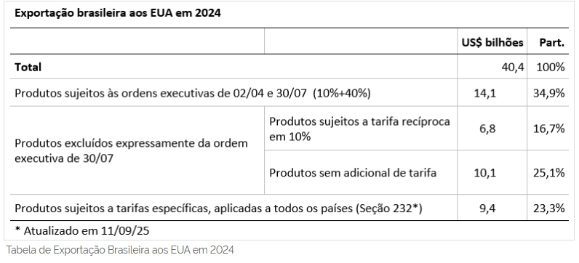

Slide 10
Investigação em curso sob a Seção 301
Uma investigação sob a Seção 301 pode ocorrer se os direitos dos Estados Unidos sob qualquer acordo comercial estiverem sendo negados, ou se um ato, política ou prática de um governo estrangeiro:
  violar, for inconsistente com, ou negar benefícios aos Estados Unidos sob um acordo comercial; ou
  for considerado “injustificável” e “onerar ou restringir” o comércio dos EUA.
15 de julho de 2025: USTR anuncia abertura de investigação sob a Seção 301 da Lei de Comércio dos EUA de 1974 contra o Brasil.
Temas envolvidos:
  Comércio digital (incluindo PIX);
  Tarifas preferenciais;
  Propriedade intelectual;
  Etanol;
  Combate à corrupção; e
  Desmatamento

Slide 11
Linha do Tempo – Investigação Seção 301 contra o Brasil
15 de julho de 2025:
USTR anuncia abertura de investigação sob a Seção 301 da Lei de Comércio dos EUA de 1974 contra o Brasil.
17 de julho de 2025:
USTR abre prazo para comentários públicos e pedidos de participação em audiência
Data limite: 18 de agosto de 2025
18 de agosto de 2025:
Governo Brasileiro envia comentários formais ao USTR
Principais pontos: não reconhecimento da legitimidade da Seção 301, argumentos técnicos e defesa da compatibilidade das políticas brasileiras com padrões internacionais e regras da OMC

Slide 12
Linha do Tempo – Investigação Seção 301 contra o Brasil
3 de setembro de 2025:
Audiência pública realizada em Washington (US International Trade Commission), com participação de representantes do setor privado e demais interessados.
10 de setembro de 2025:
Prazo para apresentação de réplicas (comentários pós-audiência) por governos e interessados
Governo brasileiro enviou réplica.
Próxima fase: consultas bilaterais entre Brasil e EUA
Previsão de duração da investigação:
Até 1 ano, com possibilidade de definição de tarifas adicionais ao final do processo.
Aplicação de medidas: até 30 dias após decisão

Slide 13


